Slide 1
Система управления банкоматом
Олейников Евгений Павлович

Slide 2
Цели проекта
Цель: Управление электронным счётом
Проект был создан в целях тренировки базовых навыков владения системой управления базами данных SQLite Studio и графическим модулем PyQt5

Slide 3
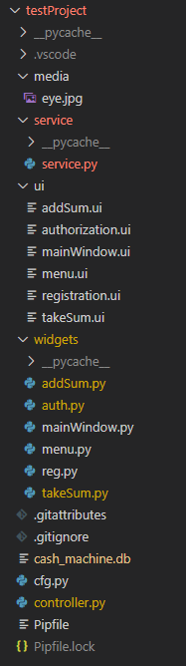
Структура проекта
В проекте есть файл controller.py, который управляет открытием других окон и передачей в них параметров. В директории widgets находятся все существующие окна:
Главное окно
Окно регистрации
Окно авторизации
Окно профиля
Окно пополнения счёта
Окно снятия денежных средств со счёта
В директории ui расположены все пользовательские интерфейсы.
Также создана директория service, в которой находятся вспомогательные функции (например, функция логирования).
И, наконец, в директории media расположены медиа файлы.

Slide 4
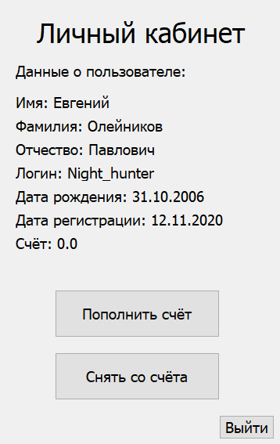
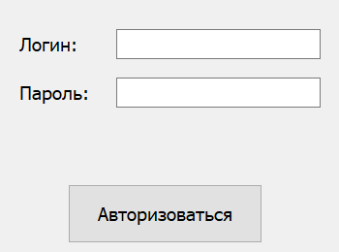
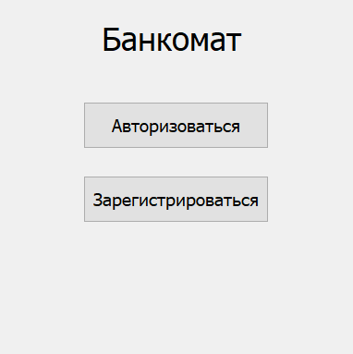
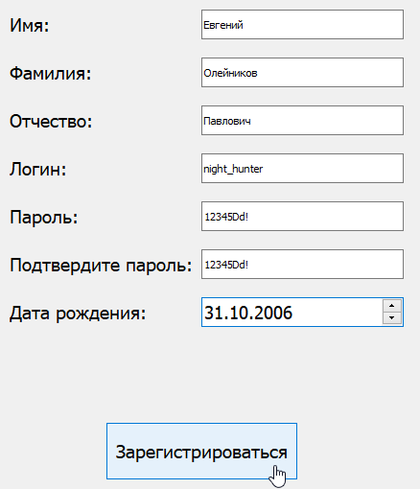
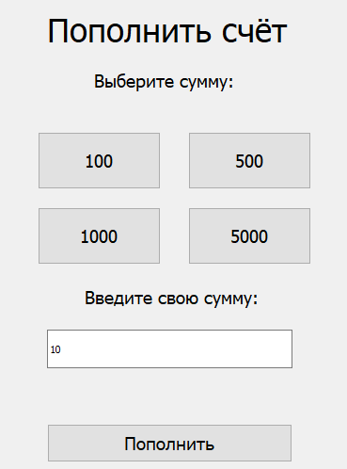
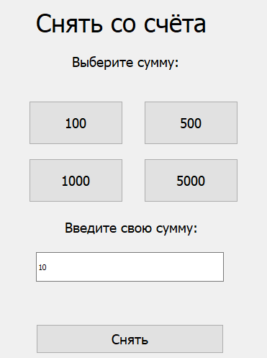
Карта приложения

Slide 5
Заключение
Выводы
Реализовав данный проект я изучил основы создания проектов с помощью библиотеки PyQt5.
Научился создавать базы данных с помощью СУБД SQLite Studio.
Были изучены базовые возможности системы контроля версий GitHub.
Для удобства ведения проекта, а также для его удобного запуска на других устройствах.
Возможности для доработки
Добавление метода перевода денежных средств на телефон.
Перевод денежных средств с одного счёта на другой.
Пополнение электронного кошелька.

Slide 6
Список использованных информационных источников
Интернет-ресурс: документация PyQt5 [https://doc.qt.io/qt-5/qlineedit.html#echoMode-prop] (Дата обращения: 12.11.2020)
Интернет-ресурс: Форум [https://stackoverflow.com/questions/20749819/pyqt5-failing-import-of-qtgui] (Дата обращения: 12.11.2020)
Интернет-ресурс: документация SQLite3 [https://pythonru.com/osnovy/sqlite-v-python] (Дата обращения: 12.11.2020)

